Slide 1
設計構想

Slide 2

logo

Slide 3

設計構想
F4F5F5
475F69
C83E4D
30E59D
73709E
D9D9D9

Slide 4

設計構想

Slide 5

設計構想

Slide 6

Index

Slide 7
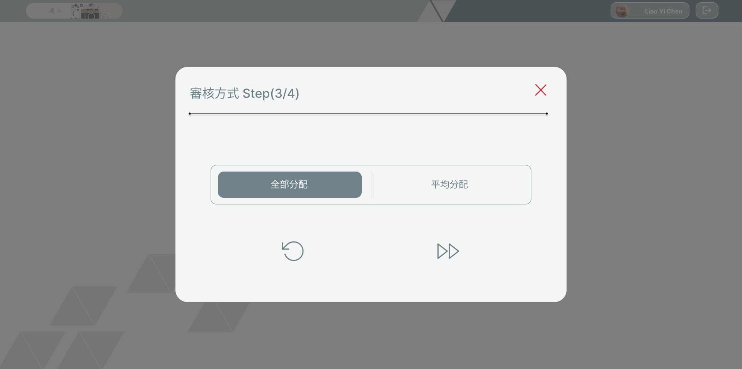
大量彈跳視窗

Slide 8
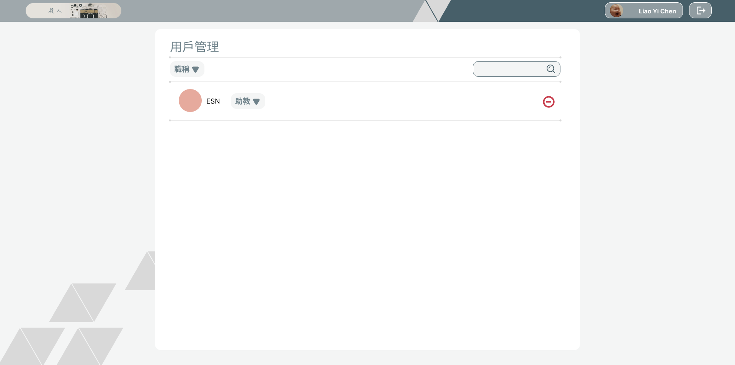
直覺性的icon

